Slide 1
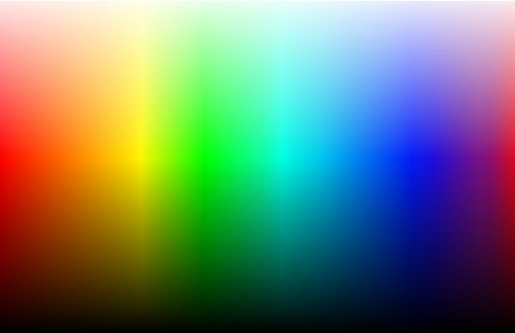
Восприятие цветов глазом.

Slide 2
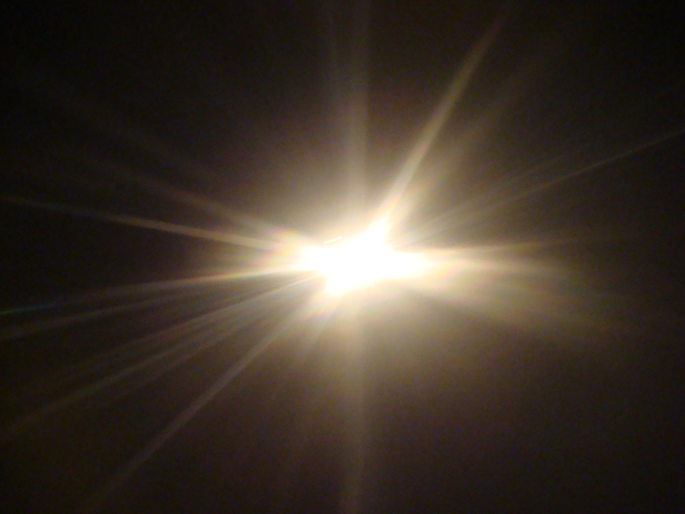

Slide 3
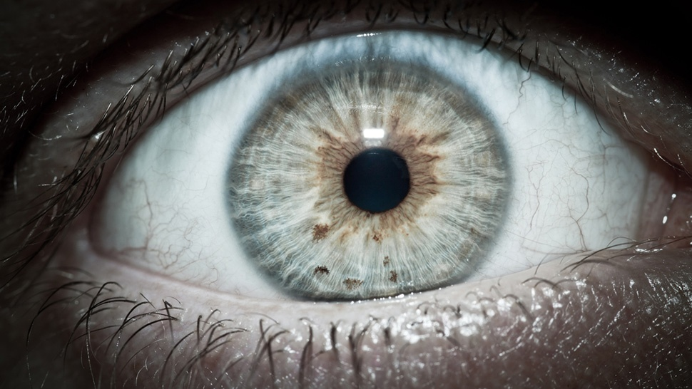

Slide 4
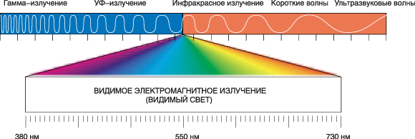
Излучением длиной волны от 380 до 490 нм называется синей зоной спектра; от 490 до 570 нм — зеленой; от 580 до 720 нм — красной.

Slide 5
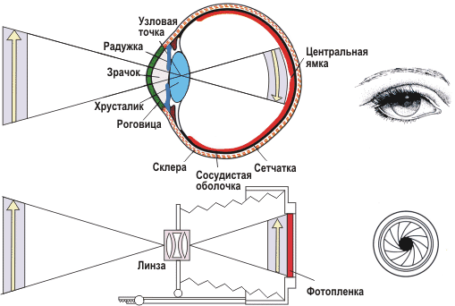

Slide 6
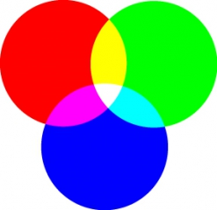
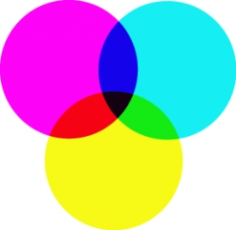
Аддитивный и субтрактивный синтез цвета

Slide 7
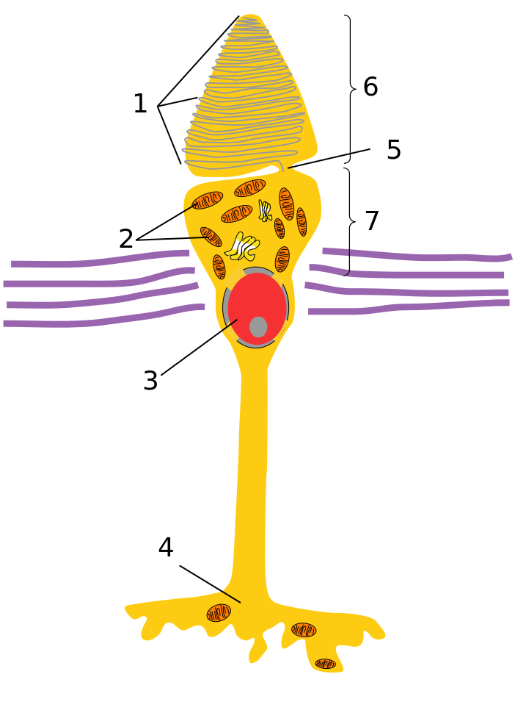
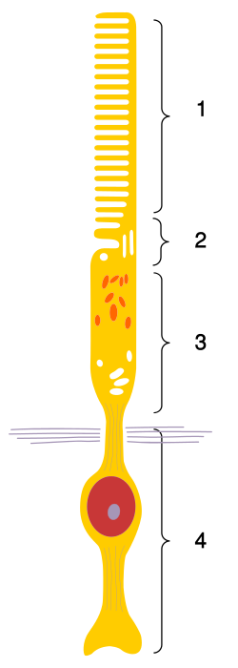
Виды фоторецептооров.
Колбочки
Палочки

Slide 8
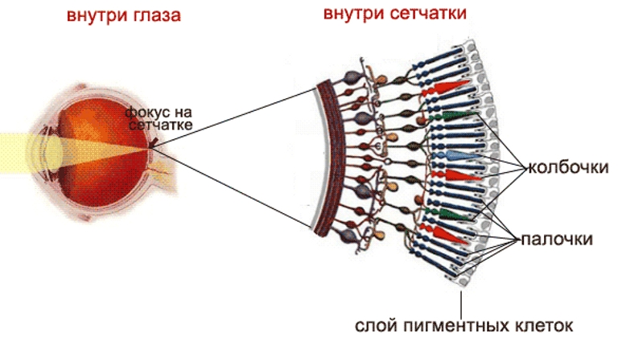
Колбочки фиксируют освещённость (пигмент-родопсин) палочки фиксируют длину волны→цвет (йодопсин)

Slide 9
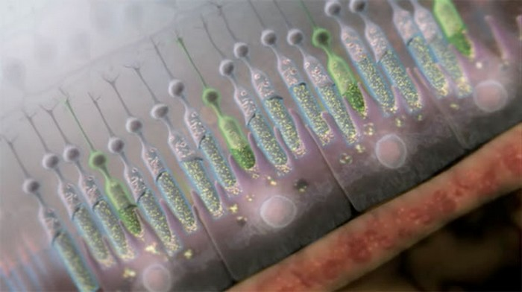
Существует три типа йодопсина: хлоролаб («зелёный», GCP), эритролаб («красный», RCP) и цианолаб («синий», BCP).

Slide 10
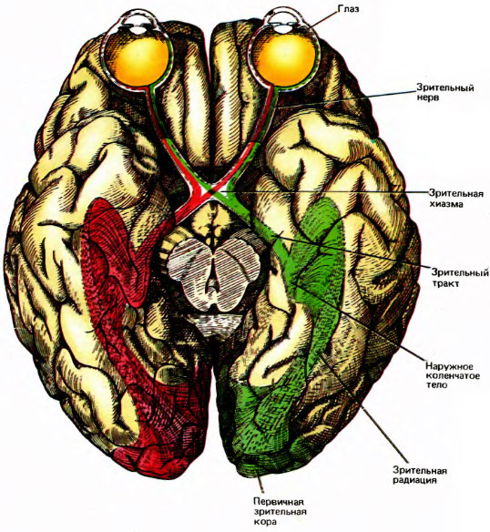

Slide 11
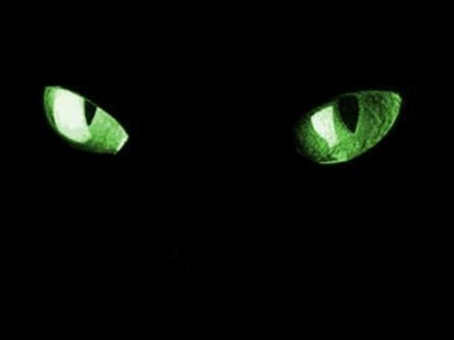
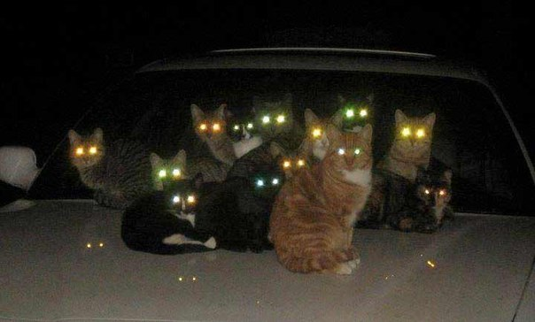
Котики

